Slide 1

基于启智ROS的智能机器人系统
2019春季学期软件工程第一轮迭代代码审查答辩
Notes:
1

Slide 2
1. 开发进展
2. 测试要点
Contents
3. 代码评审
4. 成果展示
Notes:
2

Slide 3



第一章节
开发进展
Chapter 1
Notes:
3

Slide 4
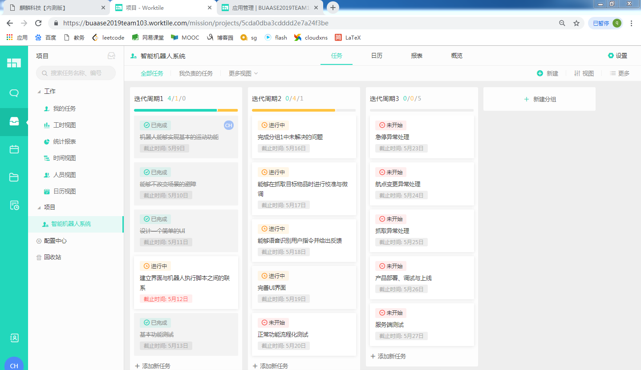
开发进度汇报
Notes:
4

Slide 5
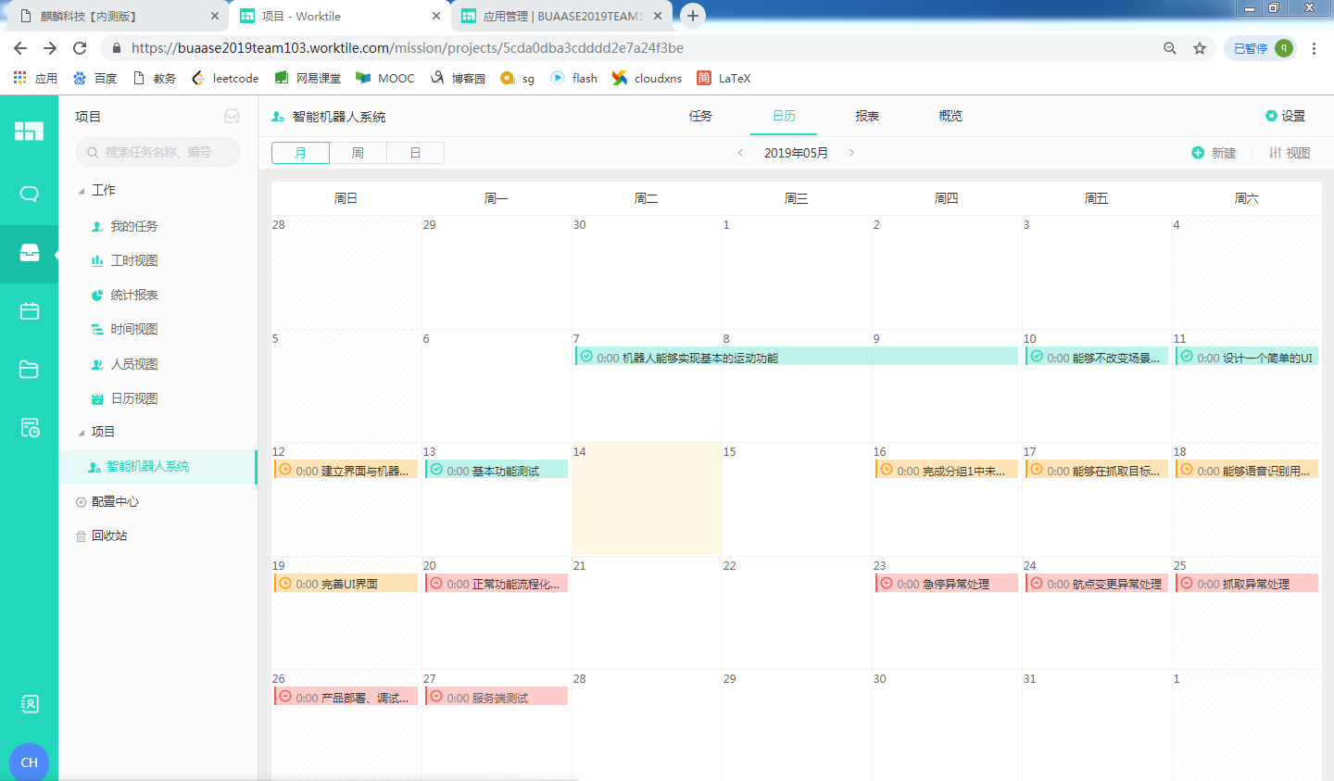
开发进度汇报
Notes:
5

Slide 6
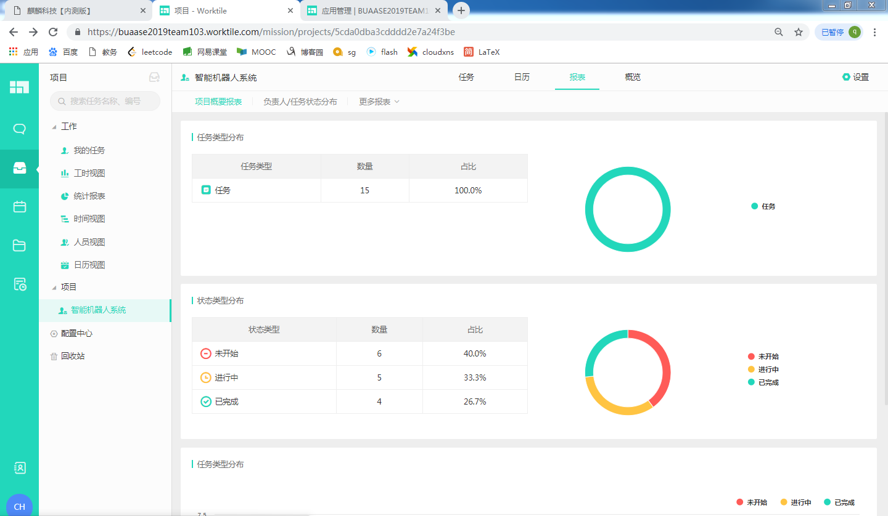
开发进度汇报
Notes:
6

Slide 7
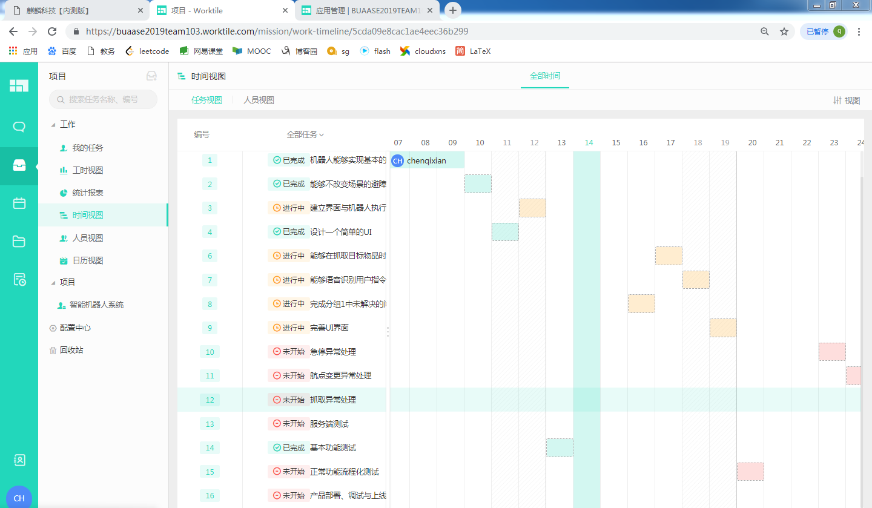
开发进度汇报
Notes:
7

Slide 8
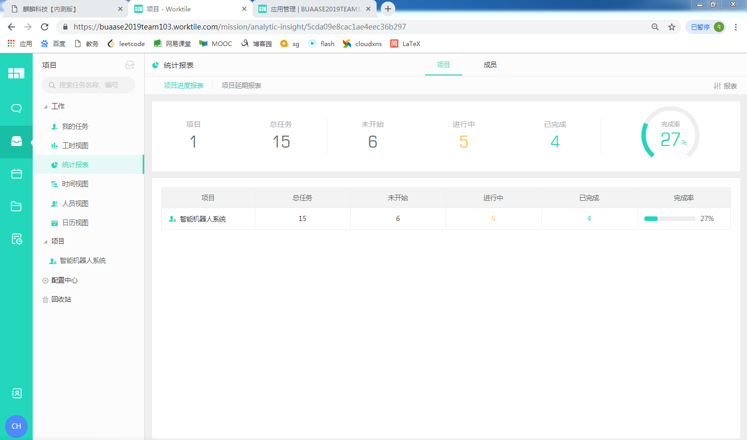
开发进度汇报
Notes:
8

Slide 9
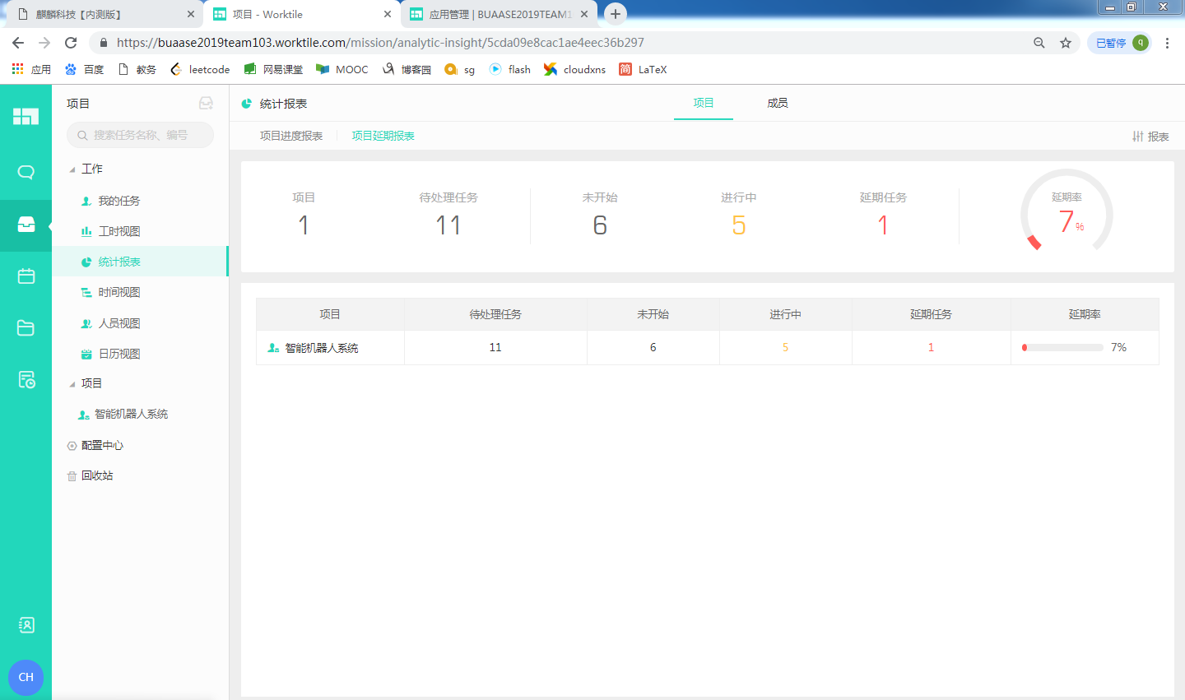
开发进度汇报
Notes:
9

Slide 10
第二章节
测试要点
Chapter 2
Notes:
10

Slide 11
测试要点
Notes:
11

Slide 12
第三章节
代码评审
Chapter 3
Notes:
12

Slide 13
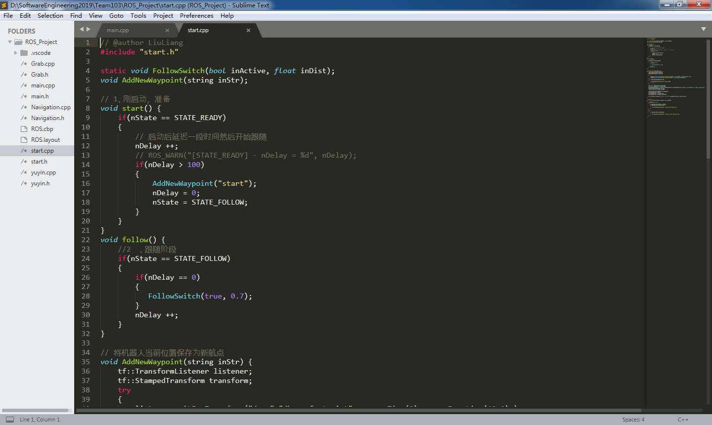
代码评审-启动模块
Notes:
13

Slide 14
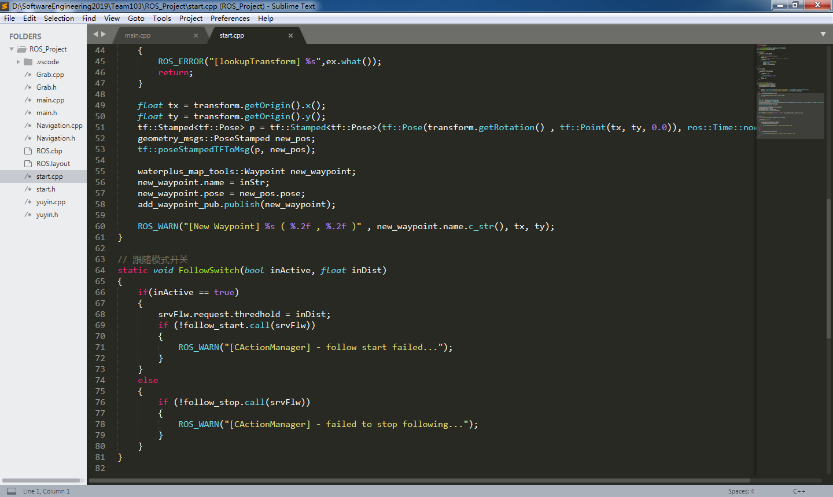
代码评审-启动模块
Notes:
14

Slide 15
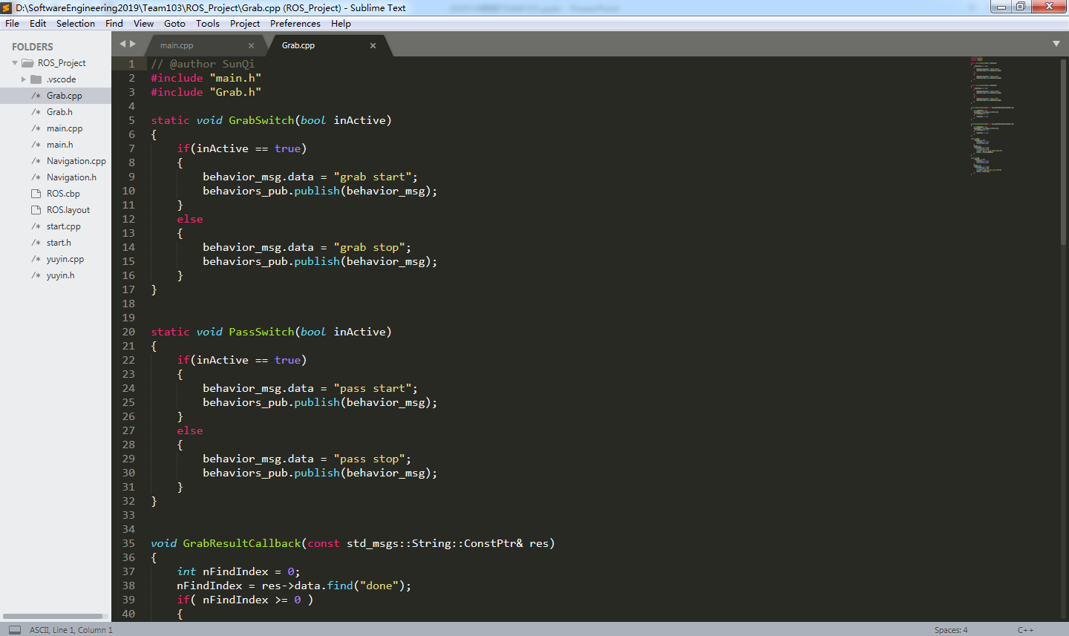
代码评审-抓取模块
Notes:
15

Slide 16
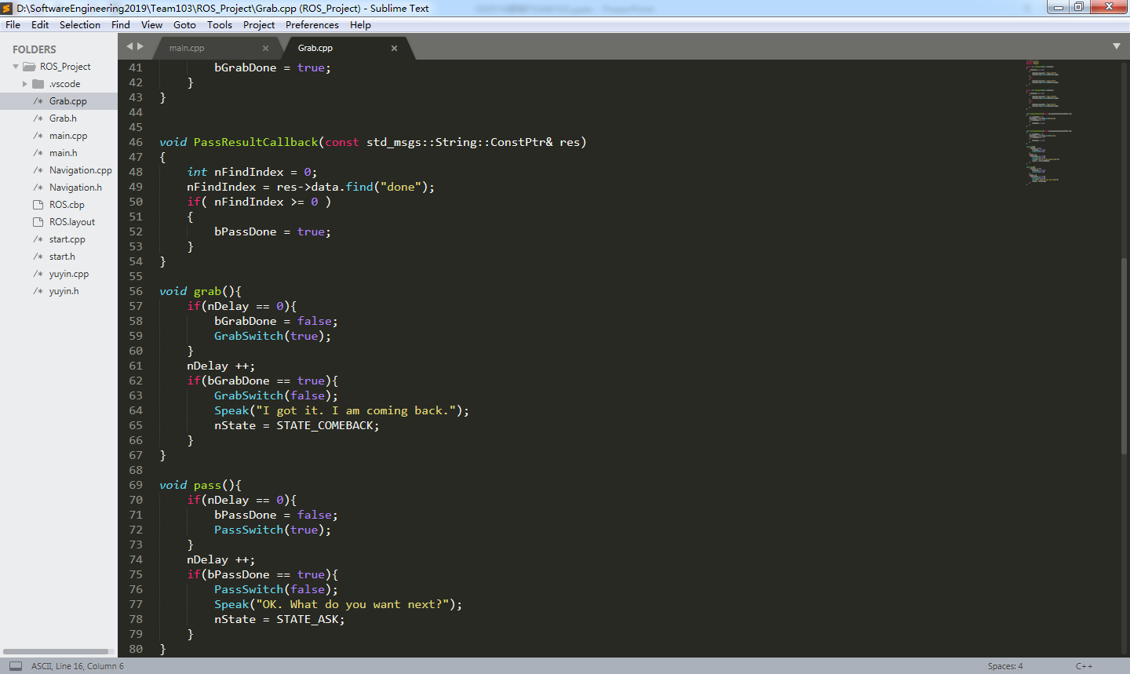
代码评审-抓取模块
Notes:
16

Slide 17
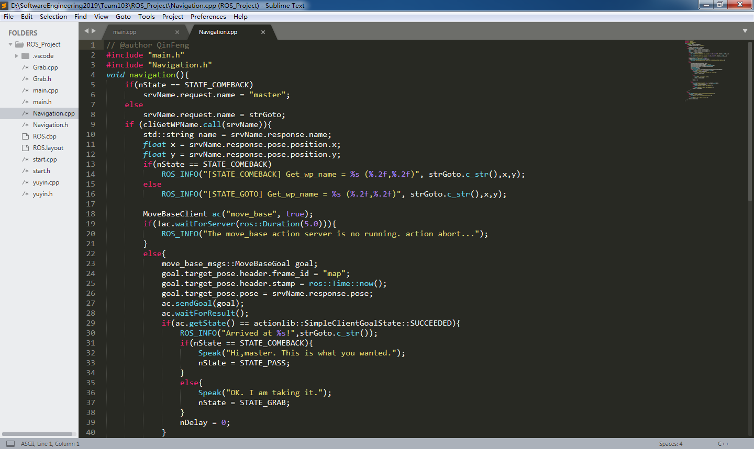
代码评审-导航模块
Notes:
17

Slide 18
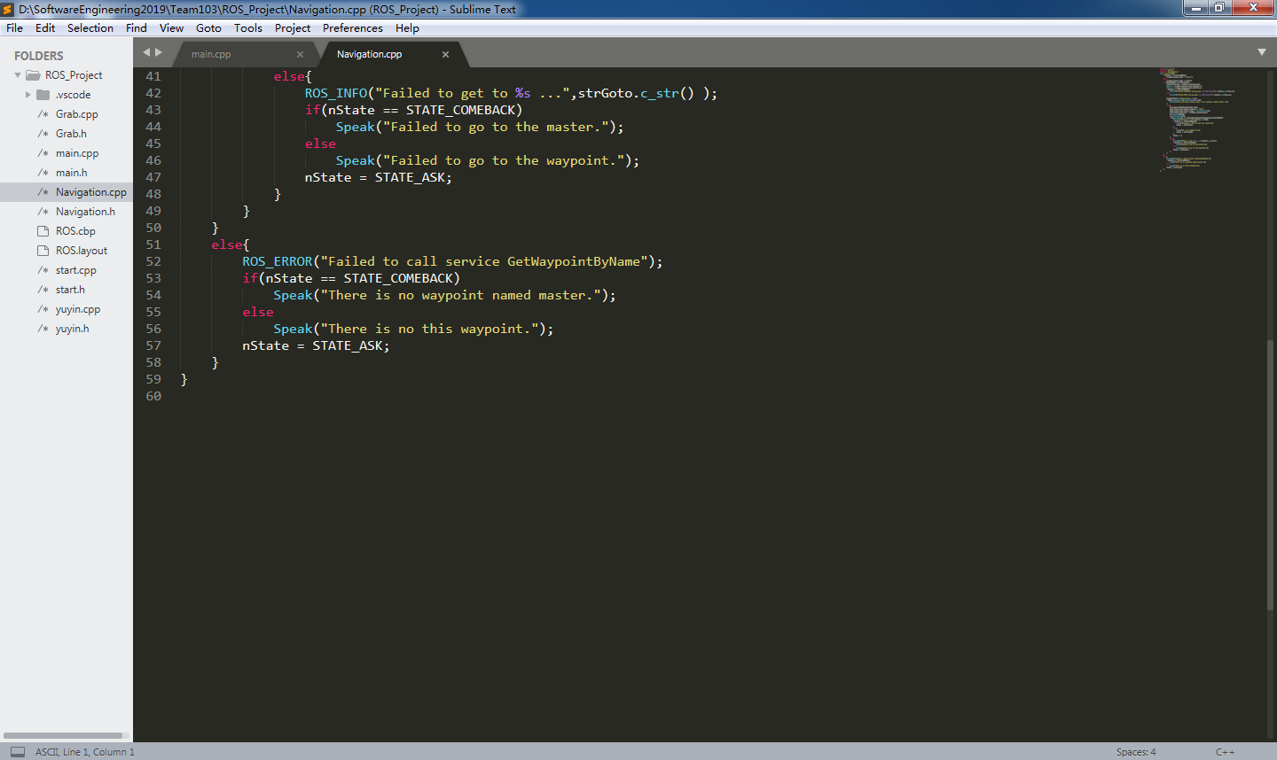
代码评审-导航模块
Notes:
18

Slide 19
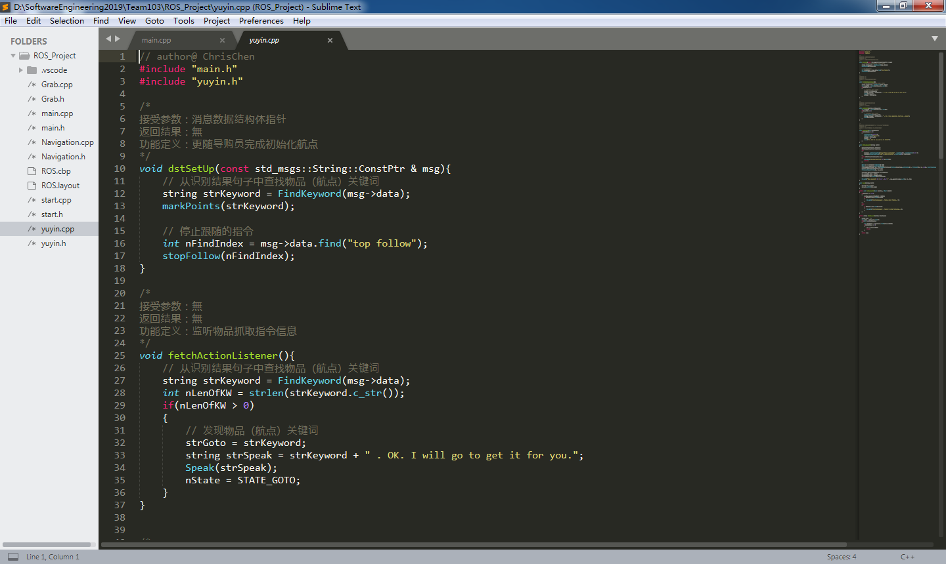
代码评审-语音模块
Notes:
19

Slide 20
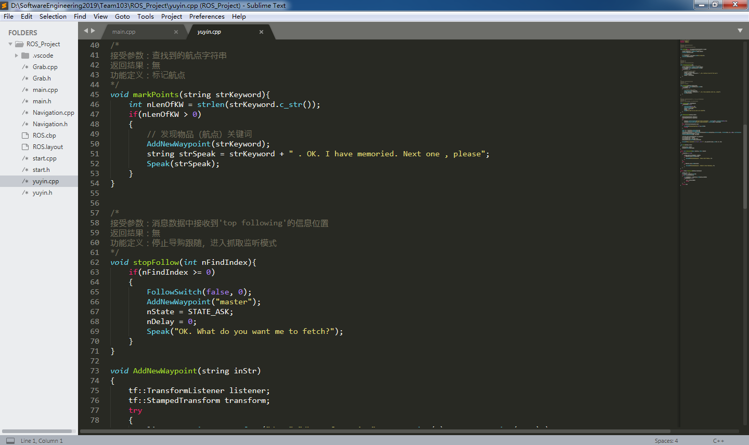
代码评审-语音模块
Notes:
20

Slide 21
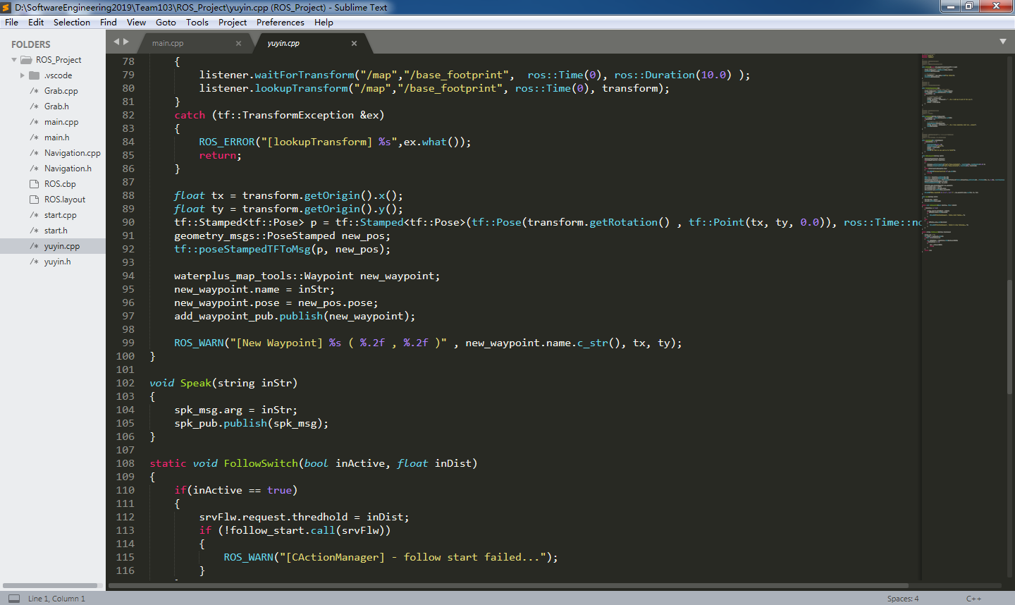
代码评审-语音模块
Notes:
21

Slide 22
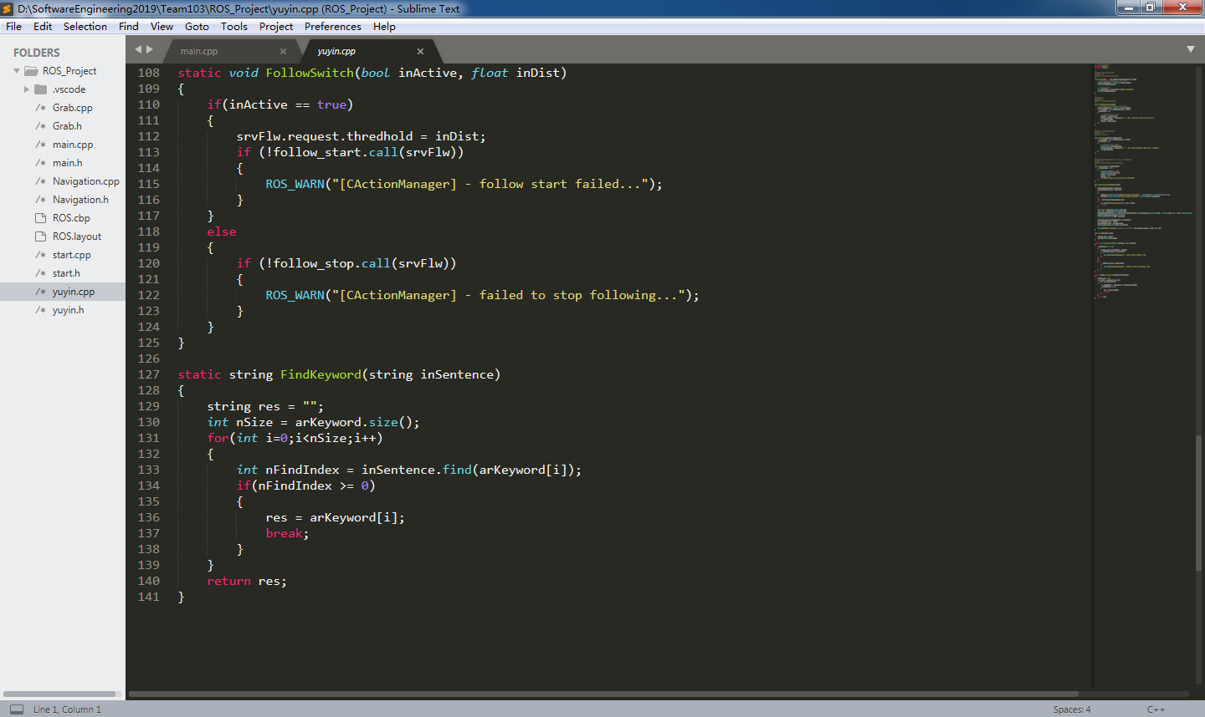
代码评审-语音模块
Notes:
22

Slide 23
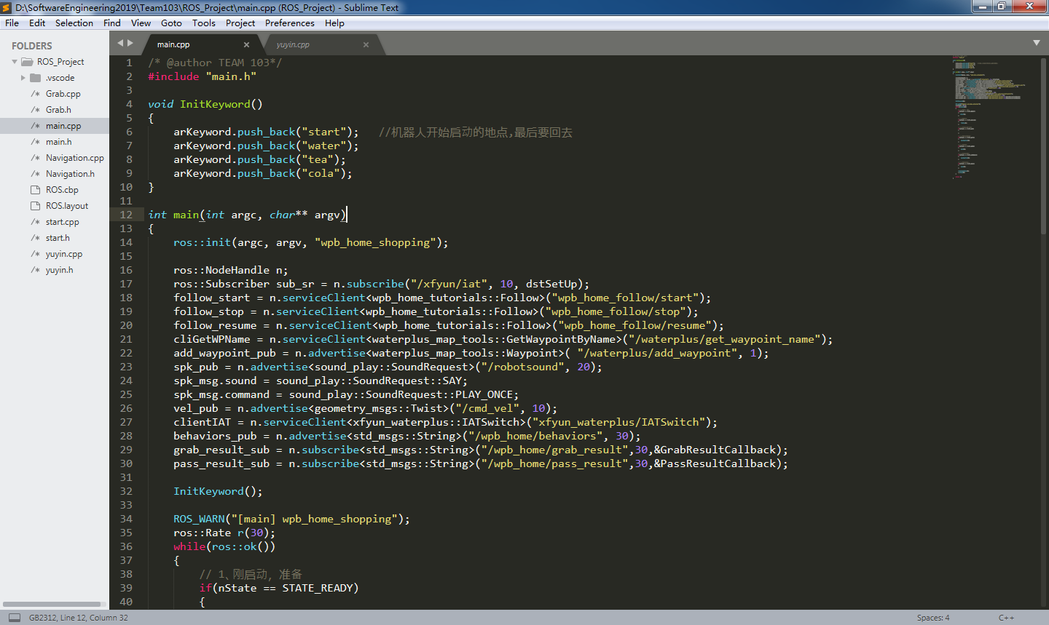
代码评审-主函数运行入口
Notes:
23

Slide 24
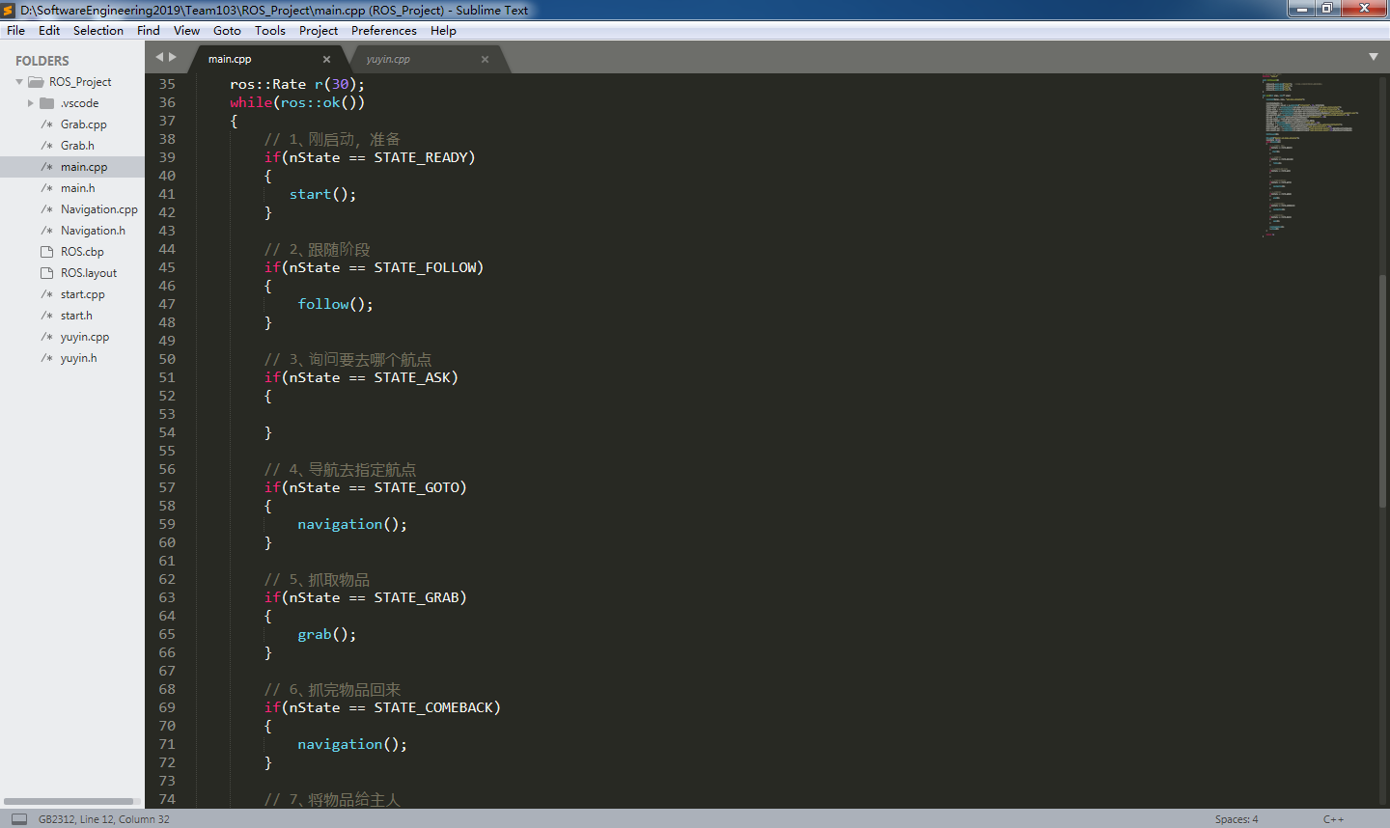
代码评审-主函数运行入口
Notes:
24

Slide 25
第四章节
成果展示
Chapter 4

Slide 26
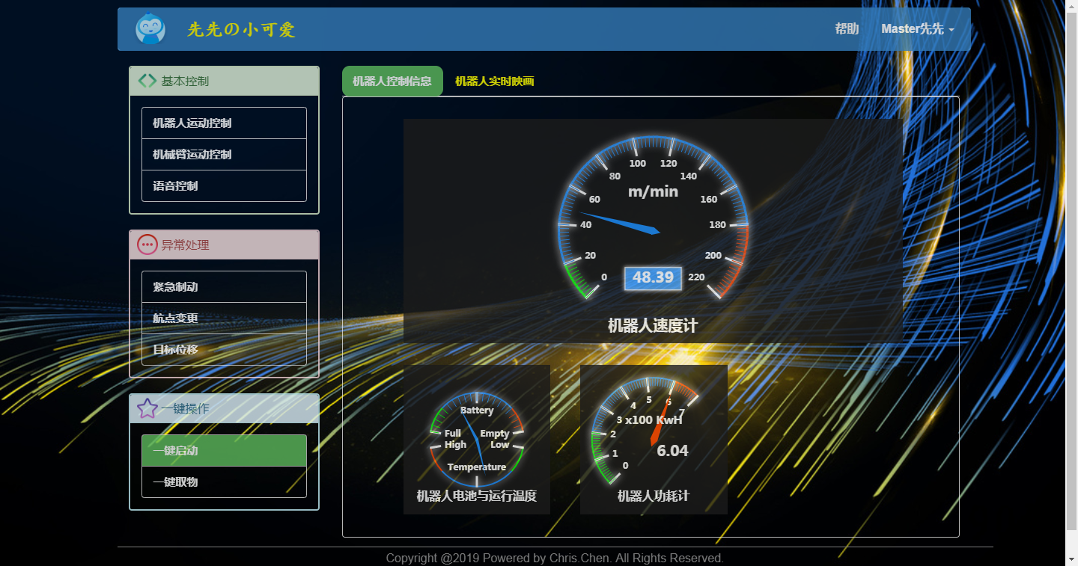
成果展示

Slide 27
感谢您付出的时间
2019春季学期 软件工程 设计文档答辩
Notes:
27

